Slide 1
KELOMPOK 1 1. RUSNAENI,Amd.Keb 2.NURNAENI, Amd.Keb 3. SRI WAHYUNI Amd.Keb

Slide 2
JUDUL :
KEBUTUHAN KHUSUS PADA PERMASALAHAN PSIKOLOGI :
A. KEHAMILAN AKIBAT PEMERKOSAAN
B. KDRT

Slide 3
A. KEHAMILAN AKIBAT PEMERKOSAAN
PENGERTIAN :
PEMERKOSAAN = SUATU TINDAKAN KRIMINAL BERWATAK SEXSUAL , YANG TERJADI KETIKA SEORANG MANUSIA ATAU LEBIH MEMAKSA MANUSIA LAIN UNTUK MELAKUKAN HUBUNGAN SEXSUAL DALAM BENTUK PENETRASI VAGINA,ATAU ANUS DENGAN PENIS MELIBATKAN ANGGOTA TUBUH LAINNYA SEPERTI TANGAN ATAU DENGAN BENDA-BENDA TERTENTU SECARA PAKSA BAIK DENGAN KEKERASAN ATAU ANCAMAN KEKERASAN.

Slide 4
Kebanyakan Korban perkosaan akhirnya hamil dan terpaksa melakukan aborsi seharusnya mendapat perlindungan hukum, karena perkosaan merupakan salah satu pelanggaran terhadap hak asasi dan hak reproduksi perempuan yang sangat esensial. Kehamilan yang timbul akibat perkosaan bisa membuat korban mengalami post traumatic strees disorder.
kehamilan seorang perempuan justru membawa malu bagi wanita bersangkutan, karena kehamilan tersebut terjadi akibat hubungan terpaksa atau perkosaan.

Slide 5
Tingginya angka kematian ibu yang mengalami kehamilan yang tidak diharapkan banyak berakhir dengan kematian karena aborsi yang dilakukan secara diam-diam dan tidak aman. Sehingga melatarbelakangi perlindungan hukum: disahkannya: Undang-Undang sehingga membuat keberadaan praktik aborsi kembali mendapatkan perhatian khususnya bagi kehamilan akibat perkosaan. Pasal 75 ayat 2b Undang-Undang Nomor 36 Tahun 2009, kembali menegaskan bahwa pada dasarnya Undang-Undang melarang adanya praktik aborsi (Pasal 75 ayat 1)
..

Slide 6
Meski demikian larangan tersebut dikecualikan apabila: a. Indikasi kedaruratan medis yang dideteksi sejak usia dini kehamilan, baik yang mengancam nyawa ibu dan/atau janin, yang menderita penyakit genetik berat dan/atau cacat bawaan, maupun yang tidak dapat diperbaiki sehingga menyulitkan bayi tersebut hidup di luar kandungan; atau; b. kehamilan akibat perkosaan yang dapat menyebabkan trauma psikologis bagi korban perkosaan (Pasal 75 ayat 2)

Slide 7
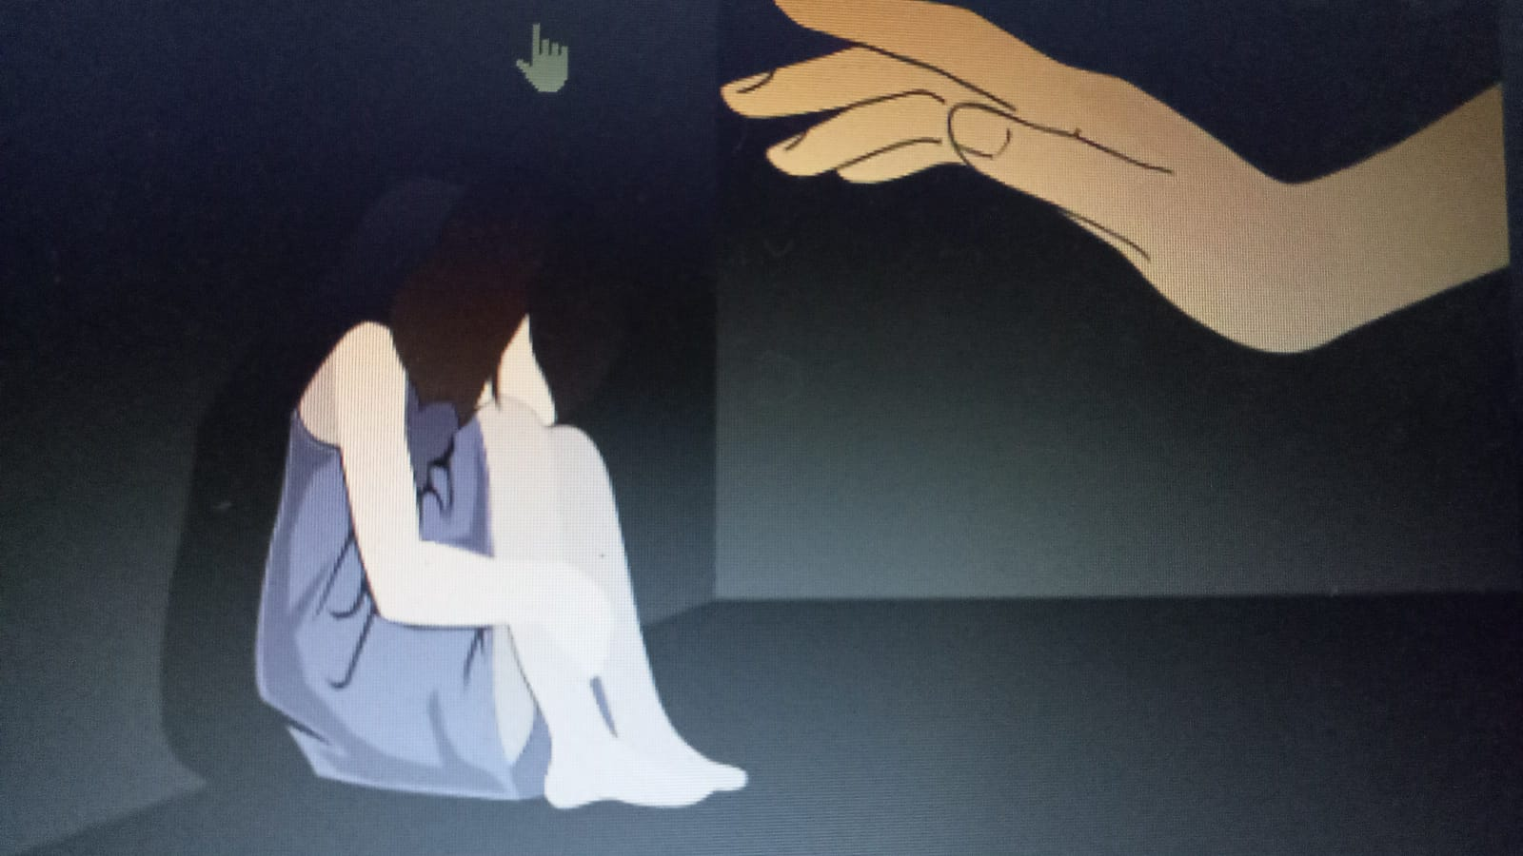
Akibat fisik yang dapat dialami oleh korban antara lain: (1) kerusakan organ tubuh seperti robeknya selaput dara, pingsan, meninggal; (2) korban sangat mungkin terkena penyakit menular seksual (PMS); (3) kehamilan tidak dikehendaki.

Slide 8
Dampak Psikologis Upaya korban untuk menghilangkan pengalaman buruk dari alam bawah sadar mereka sering memang susah. Hal yang sering terjadi: 1. depresi, fobia, dan mimpi buruk 2. kecurigaan terhadap orang lain dalam jangka panjang 3. Terbatasi di dalam berhubungan dengan orang lain, berhubungan seksual 4. Gangguan stres pascatrauma (PTSD) 5. Mengalami kilas balik /Flashback 6. ada kemungkinan akan merasakan dorongan yang kuat untuk bunuh diri.

Slide 9
Langkah Dukungan yang bisa diberikan pada Korban Kekerasan Seksual
Menjadi tempat untuk bercerita
Memberikan informasi
Melaporkan pada pihak berwenang
Rumah aman
Konsultasi dengan psikolog

Slide 10
KDRT
Kekerasan dalam Rumah Tangga adalah setiap perbuatan terhadap seseorang terutama perempuan, yang berakibat timbulnya kesengsaraan atau penderitaan secara fisik, seksual, psikologis, dan/atau penelantaran rumah tangga termasuk ancaman untuk melakukan perbuatan, pemaksaan, atau perampasan kemerdekaan secara melawan hukum dalam lingkup rumah tangga.

Slide 11
A. Kekerasan Fisik Berat, berupa penganiayaan berat seperti menendang; memukul, menyundut; melakukan percobaan pembunuhan atau pembunuhan dan semua perbuatan lain yang dapat mengakibatkan : a. Cedera berat b. Tidak mampu menjalankan tugas sehari-hari c. Pingsan d. Luka berat pada tubuh korban dan atau luka yang sulit disembuhkan atau yang menimbulkan bahaya mati e. Kehilangan salah satu panca indera. f. Mendapat cacat. g. Menderita sakit lumpuh. h. Terganggunya daya pikir selama 4 minggu lebih i. Gugurnya atau matinya kandungan seorang perempuan j. Kematian korban

Slide 12
Undang-undang No.23 tahun 2004 di sahkan pada tanggal 22 September 2004 yang terdiri atas 10 Bab dan 56. Pasal itu mengadopsi berbagai kekerasan yang sering dialami perempuan 1. terperinci mengatur tentang hak-hak korban KDRT, siapa saja yang di lindungi, 2. sanksi hukum 3. perlindungan 4. bahkan kewajiban masyarakat dan pemerintah terhadap korban KDRT. Dari gambaran isi UU PKDRT tersebut, perempuan yang sering menjadi korban KDRT harus mengerti bahwa kini telah ada hukum yang menjamin hak- hak mereka,

Slide 13
SELAIN DAMPAK FISIK KASUS KDRT JUGA MEMPENGARUHI DAMPAK PSIKOLOGI KORBAN YAITU BERUPA:
REAKSI EMOSI
Reaksi emosi muncul seperti takut,sedih,rapuh, dan malu selalu muncul pada penyintas. Bahkan kadangkala reaksi emosi meledak tanpa diketahui kapan terjadi.
2. GANGGUAN PSIKOLOGIS
dalam hal ini beberapa korban akan mengalami POST TRAUMATI SYNDROM (PTSD) depresi dan trauma. Gangguan tersebut tentu saja berpengaruh pada kerja motorik, sensorik dan kognitif korban.
3. HILANGNYA KEPERCAYAAN DIRI
dalam kasus ini korban akan memiliki luka fisik dan batin yang tetap tersimpan, bahkan misalkan pada anak akan terbawa sampai ia dewasa, kasus abnoraml yang ia dapatkan dilingkungan akan membuatnya tidak PD.

Slide 14
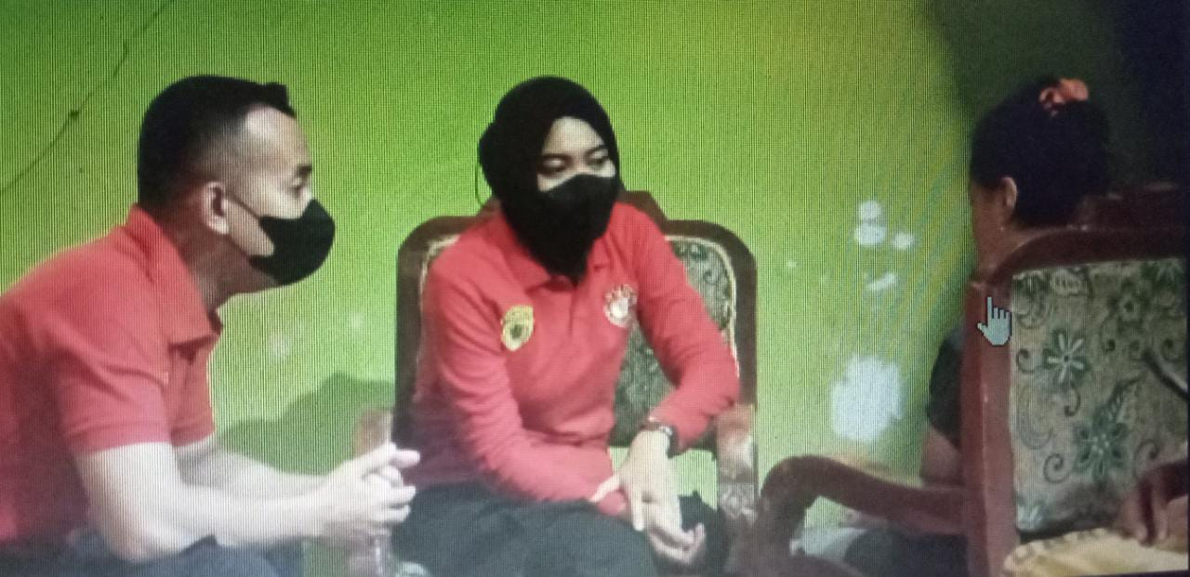
PENDAMPINGAN SECARA PSIKOLOGI BISA DI LAKUKAN DALAM BENTUK:
KONSELING TATAP MUKA DI RUANG KONSELING
HOTLINE TELPON
HOME VISIT
SHELTER

